Slide 1
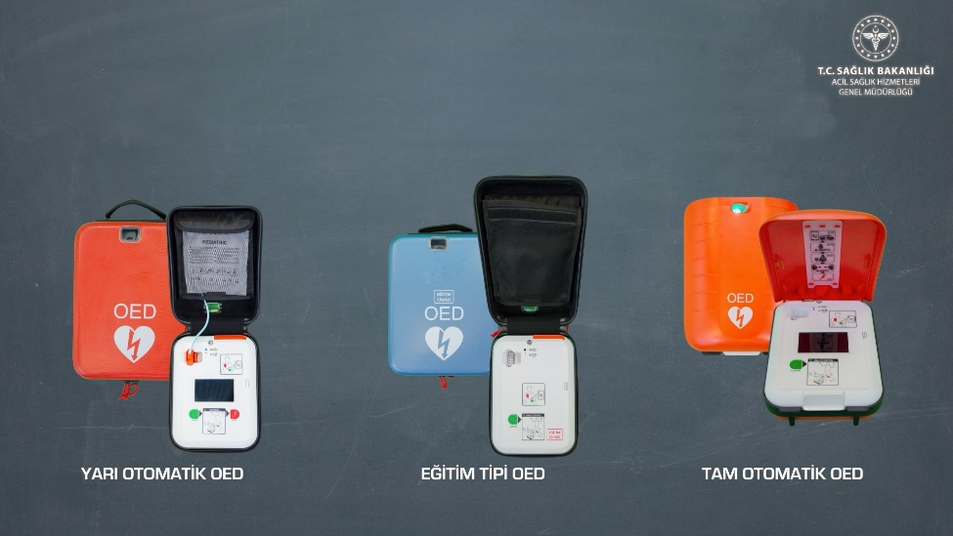
OTOMATİK EKSTERNAL DEFİBRİLATÖR (OED)

Slide 2
Sunum Planı
OED tanıtımı
OED’nin kullanıldığı durumlar
OED uygulaması
OED kullanımı sırasından dikkat edilmesi gereken genel ilkeler
Yetişkinlerde OED uygulaması
Bebek (29 gün-1 yaş arası) ve Çocuklarda (1-8 yaş arası) OED uygulaması
Özet
OED eğitimi video anlatımı:
https://acilafet.saglik.gov.tr/TR-77783/egitim-videolari.html

Slide 3
OED Tanıtımı OED Nedir?
OED, bir defibrilatör türüdür ve ani kalp durması sırasında göğse yapıştırılan pedler (elektrotlar) vasıtası ile kalbe şok verilmesini sağlayan hafif, kullanımı kolay ve taşınabilir bir cihazdır.
Bu cihazlar OED kullanımını kapsayan ilk yardım eğitimi almış herkes tarafından kullanılabilir.

Slide 4
OED Tanıtımı OED Nasıl Etki Eder?
Ani kalp durması; kalpte aniden ortaya çıkan ve çoğunlukla kalbin pompa işlevini yapmasına engel olan elektriksel bozukluktan kaynaklanır.
Birkaç dakika içinde tedavi edilmediği takdirde hızla ölüme yol açar.
Kalbin hızlı bir şekilde bu durumdan kurtarılması için kalbe şok uygulanması gerekir.

Slide 5
OED Tanıtımı OED Nasıl Etki Eder?
Şokun, ani kalp durmasından sonraki ilk 3-5 dakika içinde uygulanması durumunda sağ kalım % 50-70 oranında olumlu etkilenir.
OED, kalbe şok verilmesini sağlayarak kalbin pompa işlevini yapmasına engel olan elektriksel bozuklukların ortadan kaldırılması ve normal ritmin devam etmesini sağlamak sureti ile etki eder.

Slide 6
OED Tanıtımı OED Neden Önemlidir?
OED’ler;
Hastane öncesindeki tüm ilk yardımcılar tarafından kullanılabilir olması
Taşınabilir olması ve
Daha fazla insanın hayatta kalmasına katkı sağlayacağından dolayı,
Önemlidir.

Slide 7
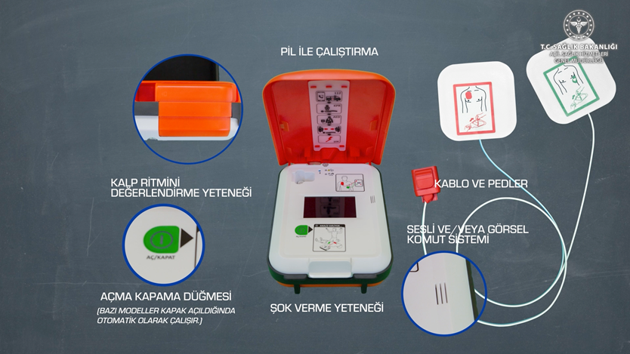
OED Tanıtımı OED Çeşitleri Nelerdir?
Birçok farklı OED modeli mevcuttur. Kullanım ilkeleri her biri için aynıdır, ancak ekran ve seçenekler farklılık gösterebilir. Tüm OED'ler aşağıdaki ortak unsurlara sahiptir:
Açma/kapama mekanizması
Kablo ve pedler (elektrotlar)
Kalp ritmini değerlendirme yeteneği
Şok verme yeteneği
Sesli ve/veya görsel komut sistemi
Kolay taşınabilirlik için pil (batarya) ile çalıştırma

Slide 8
OED Tanıtımı OED Çeşitleri Nelerdir?
Tam otomatik OED:
Kalpteki düzensiz ritmi tanıyan ve şok uygulaması için ilk yardımcının herhangi bir düğmeye basmasına gerek olmayan cihazlardır.
Yarı otomatik OED:
Kalpteki düzensiz ritmi tanıyan ve şok uygulaması için ilk yardımcının cihaz üzerindeki şok düğmesine basması gereken cihazlardır.

Slide 9
OED Tanıtımı OED Nasıl Çalışır?
OED içindeki bir mikroişlemci, hasta/yaralının kalp ritmini yapışkan elektrotlar aracılığıyla analiz eder ve ilk yardımcıya şok gerekip gerekmediği komutunu verir.
Eğer gerekli ise, kaydedilmiş bir ses, ilk yardımcıdan OED'deki şok düğmesine basmasını ister.
Tam otomatik OED’lerde şok uygulaması için ilk yardımcının düğmeye basmasına gerek yoktur. Cihaz şoku kendisi otomatik olarak verir.
Sesli ve/veya görsel komutlar ilk yardımcıyı işlem boyunca yönlendirir.

Slide 10
OED Tanıtımı OED Kullanımı Güvenli Midir?
OED’lerin SESLİ VE/VEYA GÖRSEL KOMUTLARI YERİNE GETİRİLDİĞİ TAKDİRDE hastaya zarar verilmesi mümkün değildir.
Bu cihazlar sadece hayatı tehdit eden ritimler için şok önerdiğinden ve uyguladığından dolayı güvenlidir.

Slide 11
OED Kullanılan Durumlar
OED kullanımı “Temel Yaşam Desteği” uygulaması içerisinde yer alır ve hayatı tehdit eden kalp ritimlerinin geri döndürülmesinde kullanılır.

Slide 12
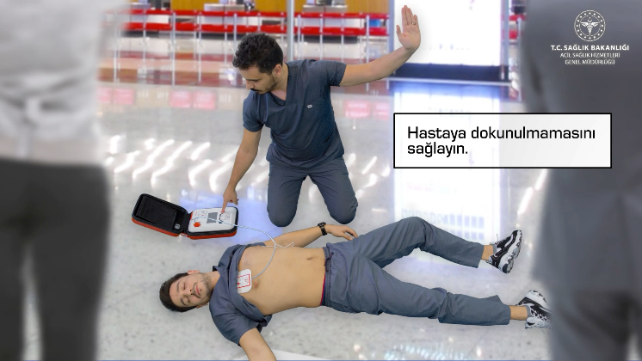
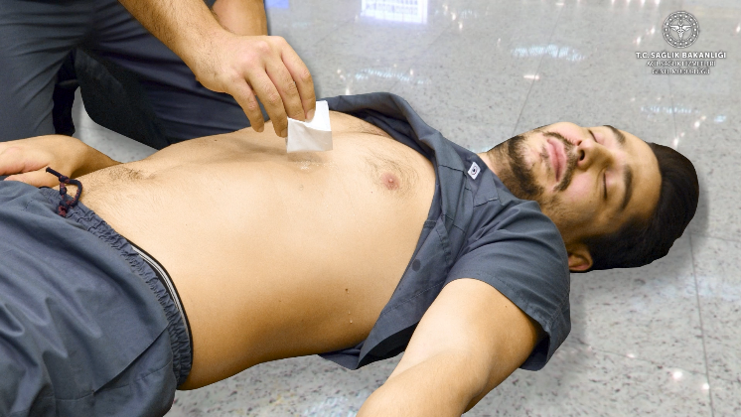
OED Uygulaması Dikkat Edilmesi Gereken Genel İlkeler
Müdahale öncesi olay yerinin ilk yardımcı, hasta/yaralı ve çevredeki insanlar açısından risk taşıyıp taşımadığı mutlaka değerlendirilmelidir.
Pedlerin yapışacağı bölgenin kuru olması gerekir. Eğer hasta/yaralının göğsünde ıslaklık var ise pedler yerleştirilmeden önce göğüs kurulanmalıdır.

Slide 13
OED Uygulaması Dikkat Edilmesi Gereken Genel İlkeler
Hasta/yaralının göğsünün kıllı olması, boyun ve/veya göğüste takı vb. şeylerin bulunması pedlerin iletiminde sorun yaratabilir.
Bu durumlarda cihazın yanında bulunan ilk yardım kiti içerisindeki makas, eldiven, tıraş bıçağı vb. malzemeler kullanılabilir.
Takı ve benzerleri çıkarıldıklarında ayrı bir poşet içerisinde muhafaza edilmeleri gerekir.

Slide 14
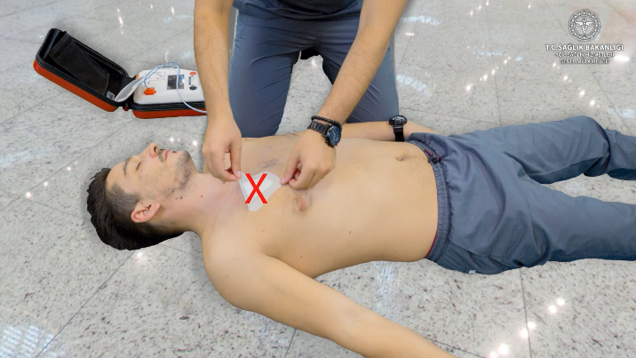
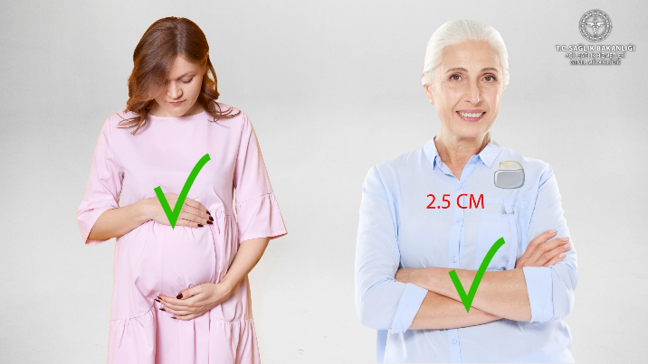
OED Uygulaması Dikkat Edilmesi Gereken Genel İlkeler
Pedlerin yapıştırılacağı bölgede açık yara var ise, pedler yara üzerine yapıştırılmamalıdır.
Göğüs bölgesinde yapıştırılmış ilaç bantları var ise öncelikle bantlar çıkartılmalı ve sonra pedler yapıştırılmalıdır.
Gebeler ile kalp pili olduğu bilinen hastalarda OED kullanılabilir ancak, ped kalp pili üzerine değil 2,5 cm uzağına yapıştırılmalıdır.

Slide 15
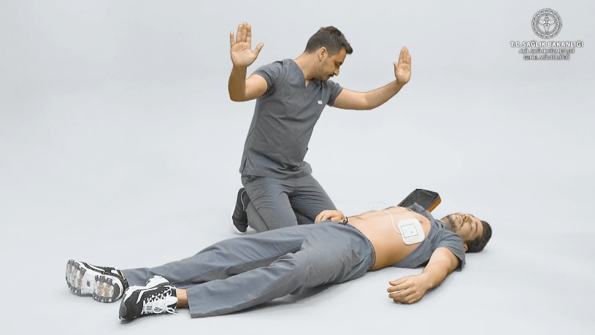
OED Uygulaması Dikkat Edilmesi Gereken Genel İlkeler
OED; kalp ritmi analizi yaparken ve şok verirken hasta/yaralıya dokunulmamalıdır.
Hasta/yaralının bulunduğu yüzey iletken özellikte ise temas edilmemelidir.
İlk yardımcı, aynı zamanda hasta/yaralıya dokunulmaması gerektiğini çevredekilere yüksek sesle söylemelidir.

Slide 16
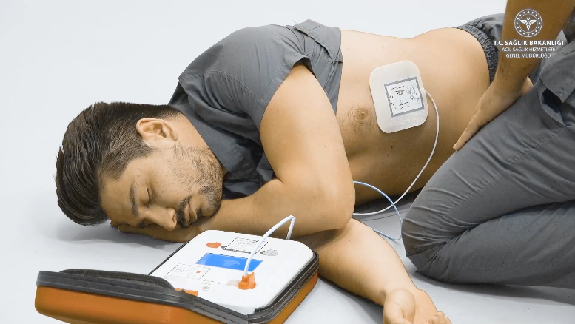
OED Uygulaması Dikkat Edilmesi Gereken Genel İlkeler
OED ve “Temel Yaşam Desteği” uygulamasından sonra yaşam belirtisi gösteren hasta/yaralıya kurtarma (iyileşme, derlenme) pozisyonu verilmelidir.
Kesinlikle OED kapatılmamalı ve pedler çıkartılmamalıdır.
Bu şekilde cihaz analiz yapmaya devam edecek ve ilk yardımcıyı sesli ve/veya görsel komutlar ile yönlendirebilecektir.

Slide 17
OED Uygulaması Dikkat Edilmesi Gereken Genel İlkeler
OED kullanılmaması gereken durumlar:
OED; yağmur altında, ıslak ve metal zeminde olan hasta/yaralıya uygulanmamalıdır.
Bu durumda hasta/yaralı kuru bir zemine çekilerek, göğüs kafesi kurulandıktan sonra pedlerin ve göğüs kafesinin tekrar ıslanmaması sağlanabiliyorsa kullanılmalıdır.

Slide 18
OED Uygulaması Dikkat Edilmesi Gereken Genel İlkeler
OED kullanılmaması gereken durumlar:
Yangın ve patlama tehlikesi olan yanıcı gazların bulunduğu ve yoğun oksijenin olduğu ortamlarda kullanılmamalıdır.
Sürekli oksijen verilen bir hastada müdahale sırasında oksijen kaynağı kesilmeli veya uzaklaştırılmalıdır.

Slide 19
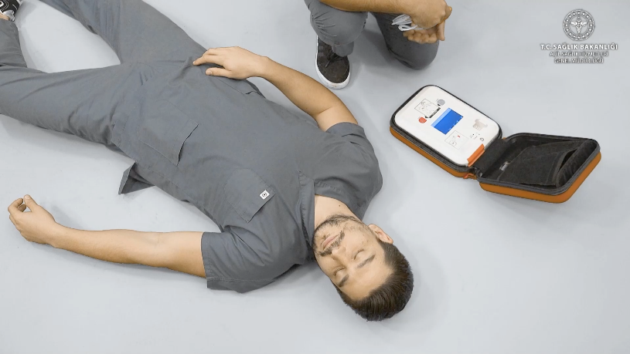
OED Uygulaması Yetişkinlerde OED Uygulaması
OED’yi hastanın yanına uygun şekilde (yatay konumda) yerleştirin.
OED kapağı açıldığında otomatik olarak açılan bir model değil ise açma düğmesine basarak cihazı çalıştırın.
Cihazın yaptığı sesli ve/veya görsel komutları takip ederek yetişkin hasta pedlerini paketinden çıkarın.
Pedler OED’ye takılı değil ise takın.

Slide 20
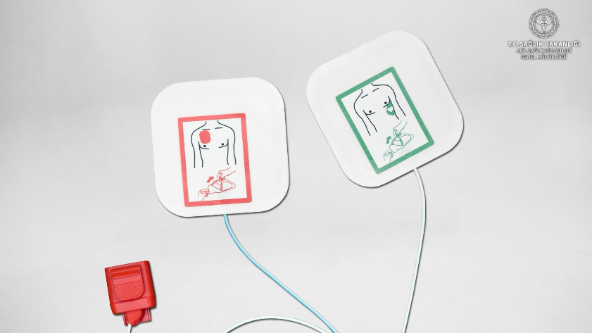
OED Uygulaması Yetişkinlerde OED Uygulaması
Pedler, göğsün neresine yerleştirilmesi gerektiğini gösteren bir şema ile birlikte gelir.
Buna göre; pedlerden birini göğüs kemiğinin sağına, köprücük kemiğinin hemen altına ve sağ meme başının üstüne, diğer pedi ise göğsün sol tarafına, meme başının soluna ve alt kaburga sınırının üzerine yerleştirin.

Slide 21
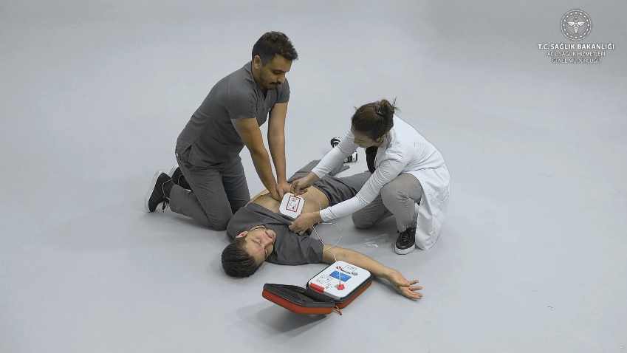
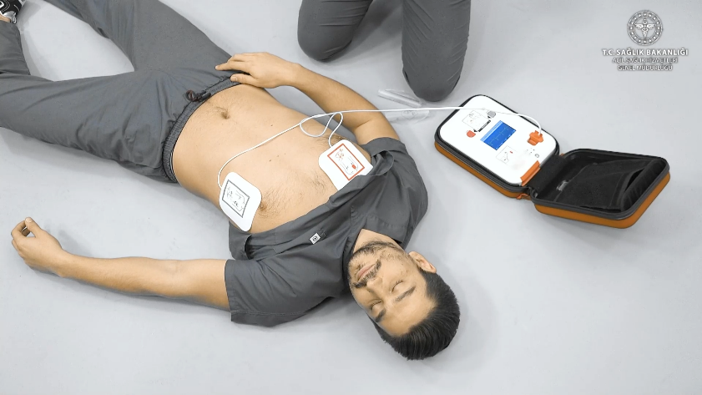
OED Uygulaması Yetişkinlerde OED Uygulaması
İki ilk yardımcı var ise; birisi göğse pedleri yerleştirirken diğeri “Temel Yaşam Desteği” uygulamasına devam etmelidir.
Pedlerin hasta/yaralının göğsünde birbirine değmediğinden emin olun.
Pedleri çıplak göğse sıkıca yapıştırın.

Slide 22
OED Uygulaması Yetişkinlerde OED Uygulaması
OED kalp ritmini analiz ederken, hasta/yaralıya dokunmayın ve kimsenin de dokunmasına izin vermeyin.
Bununla ilişkili olarak cihaz size komut verecektir.
Çevredekileri hasta/yaralıya dokunmamaları için yüksek sesle uyarın.

Slide 23
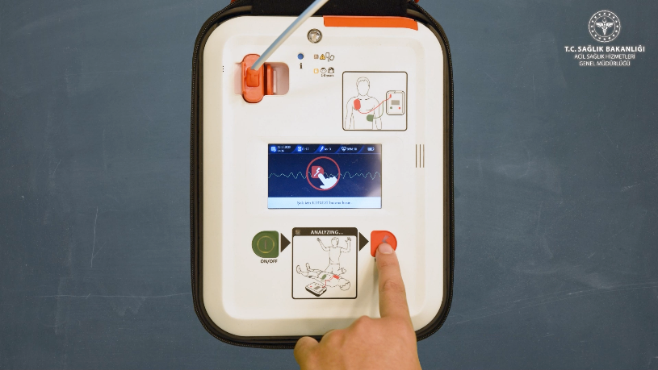
OED Uygulaması Yetişkinlerde OED Uygulaması
Şok verilecek ise:
OED tam otomatik ise şoku kendisi verir, yarı otomatik ise sizin bir düğmeye basmanız istenir. Cihazın yönlendirmelerini takip edin.
Şok sonrası “Temel Yaşam Desteğine” başlayın.
Şok gerekli değil ise;
Cihazın yönlendirmelerini takip edin.
“Temel Yaşam Desteğine” başlayın.

Slide 24
OED Uygulaması Yetişkinlerde OED Uygulaması
OED ve Temel Yaşam Desteği uygulamasından sonra yaşam belirtisi (hareket, öksürük veya normal soluk alıp verme, gözlerin açılması gibi) gösteren hasta/yaralıya kurtarma (iyileşme, derlenme) pozisyonu verin.
Kesinlikle cihazı kapatmayın ve pedleri çıkarmayın.

Slide 25
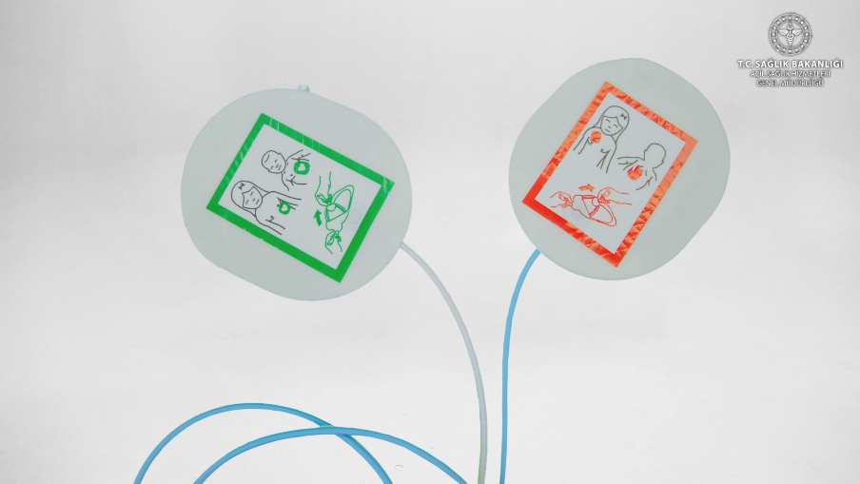
OED Uygulaması Bebeklerde ve Çocuklarda OED Uygulaması
OED ve Ped seçimini doğru yapın. Bunun için:
Sekiz yaşından büyük çocuklarda standart yetişkin OED'ler ve pedler kullanın.
1-8 yaş arası çocuklar için çocuk (pediatrik) pedleri ve çocuk özelliği olan OED’leri kullanın. Ancak OED'nin çocuk modu veya çocuk pedleri yoksa, standart yetişkin OED ve pedlerini kullanın.

Slide 26
OED Uygulaması Bebeklerde ve Çocuklarda OED Uygulaması
OED ve Ped seçimini doğru yapın. Bunun için 1 (bir) yaşından küçük bebeklerde (29 gün-1 yaş) :
İlk yardım eğitimi almış sağlık eğitimi almamış, sağlık meslek mensubu olmayan ilk yardımcılar için; uluslararası kabul gören otorite veya kuruluşlara göre çocuk (pediatrik) pedleri ve çocuk özelliği olan OED’lerin kullanımı önerilir. Ancak bunlar da yoksa standart yetişkin OED ve pedlerinin kullanımı kabul edilebilir.

Slide 27
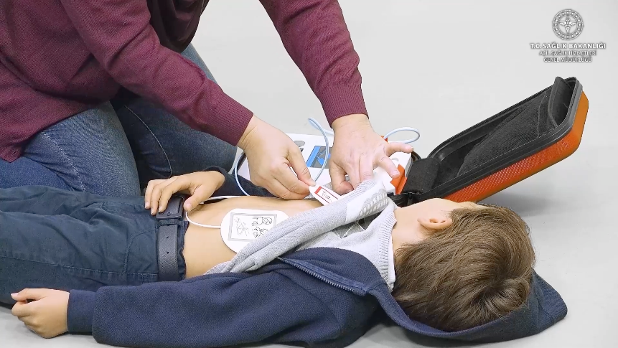
OED Uygulaması Bebeklerde ve Çocuklarda OED Uygulaması
OED’yi hastanın yanına uygun şekilde (yatay konumda) yerleştirin.
OED kapağı açıldığında otomatik olarak açılan bir model değil ise açma düğmesine basarak cihazı çalıştırın.
OED’nin yaptığı sesli ve/veya görsel komutları takip ederek pedleri paketinden çıkarın.

Slide 28
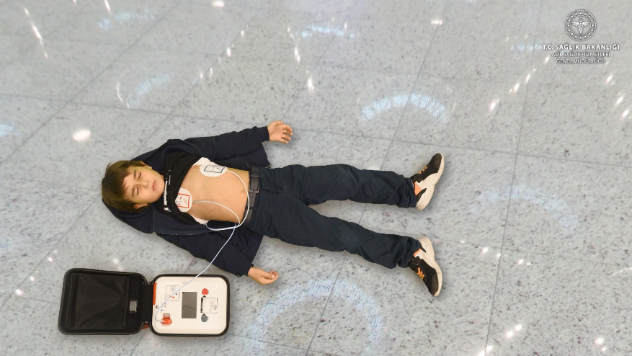
OED Uygulaması Bebeklerde ve Çocuklarda OED Uygulaması
Pedler OED’ye takılı değil ise takın.
Eğer çocuk 8 (sekiz) yaşın üzerinde ise; pedlerden birini göğüs kemiğinin sağına, köprücük kemiğinin hemen altına ve sağ meme başının üstüne, diğer pedi ise göğsün sol tarafına, meme başının soluna ve alt kaburga sınırının üzerine yerleştirin.

Slide 29
OED Uygulaması Bebeklerde ve Çocuklarda OED Uygulaması
Çocuk 8 (sekiz) yaşın altında ve pedler çok büyükse; birbirine değme riski varsa; ön-arka pozisyonu kullanın.
Pedlerden birini üst arkaya (kürek kemikleri arasına) ve diğer pedi ise göğsün ön kısmına yerleştirin (mümkünse hafifçe sola).

Slide 30
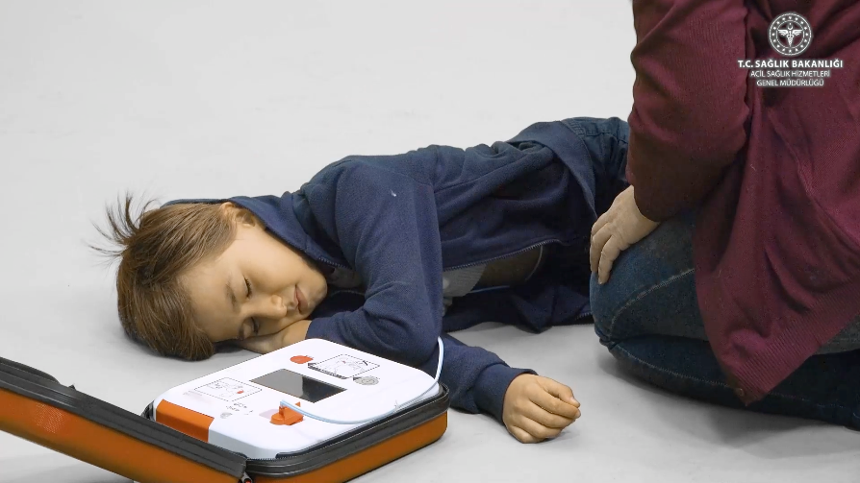
OED Uygulaması Bebeklerde ve Çocuklarda OED Uygulaması
İki ilkyardımcı var ise; birisi göğse pedleri yerleştirirken diğeri “Temel Yaşam Desteği” uygulamasına devam etmelidir.
Pedlerin çocuğun göğsünde birbirine değmediğinden emin olun.
Pedleri çıplak göğse sıkıca yapıştırın.

Slide 31
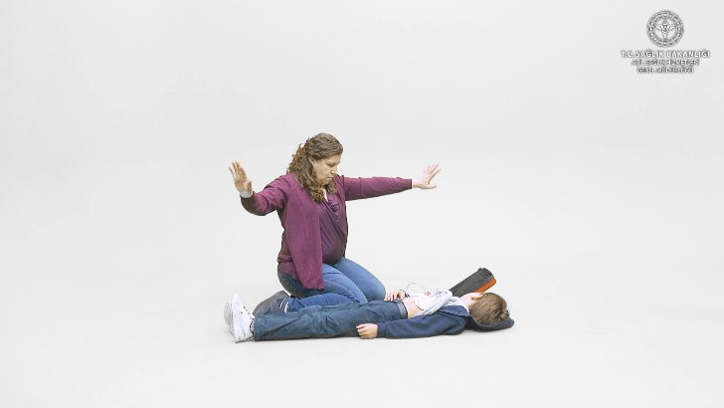
OED Uygulaması Bebeklerde ve Çocuklarda OED Uygulaması
OED kalp ritmini analiz ederken, hasta/yaralıya dokunmayın ve kimsenin de dokunmasına izin vermeyin.
Bununla ilişkili olarak cihazın sesli yönlendirmesi size komut verecektir.
Çevredekileri çocuğa dokunmamaları için yüksek sesle uyarın.

Slide 32
OED Uygulaması Bebeklerde ve Çocuklarda OED Uygulaması
Şok verilecek ise:
OED tam otomatik ise şoku kendisi verir, yarı otomatik ise sizin bir düğmeye basmanız istenir. Cihazın yönlendirmelerini takip edin.
Şok sonrası “Temel Yaşam Desteğine” başlayın.
Şok gerekli değil ise;
Cihazın yönlendirmelerini takip edin.
“Temel Yaşam Desteğine” başlayın.

Slide 33
OED Uygulaması Bebeklerde ve Çocuklarda OED Uygulaması
OED ve Temel Yaşam Desteği uygulamasından sonra yaşam belirtisi (bebekler ve çocuklar için; hareket, öksürük veya normal soluk alıp verme, gözlerin açılması gibi) gösteren bebek/çocuğa kurtarma (iyileşme, derlenme) pozisyonu verin.
Kesinlikle cihazı kapatmayın ve pedleri çıkarmayın.

Slide 34
Özet
OED, ani kalp durması sırasında göğse yapıştırılan pedler vasıtası ile kalbe şok verilmesini sağlayan hafif, kullanımı kolay ve taşınabilir bir cihazdır.
Ani kalp durması, kalpte aniden ortaya çıkan işlev bozukluğunda ve kalp beklenmedik bir şekilde atmayı bıraktığında ortaya çıkar.

Slide 35
Özet
Kalp durmasından sonraki 3-5 dakika içinde uygulanabilen şok; sağ kalıma % 50-70 oranında olumlu katkı sağlar.
OED’ler “Tam Otomatik” veya “Yarı Otomatik” olabilir.
OED’lerin sesli ve/veya görsel komutları yerine getirildiği takdirde hasta/yaralıya ve ilk yardımcıya zarar vermesi mümkün değildir.

Slide 36
Özet
OED; kalp ritmi analizi yaparken ve şok verirken hasta/yaralıya dokunulmamalıdır.
Cihazın sesli ve/veya görsel komutları takip edilmelidir.
Şok verildikten hemen sonra göğüs basısına devam edilmelidir.

Slide 37
Özet
OED ve “Temel Yaşam Desteği” uygulamasından sonra yaşam belirtisi gösteren hasta/yaralıya kurtarma (iyileşme, derlenme) pozisyonu verilmelidir.
Kesinlikle cihaz kapatılmamalı ve pedler çıkarılmamalıdır. Bu şekilde cihaz analiz yapmaya devam edecek ve ilk yardımcıyı sesli ve/veya görsel komutlar ile yönlendirecektir.

Slide 38
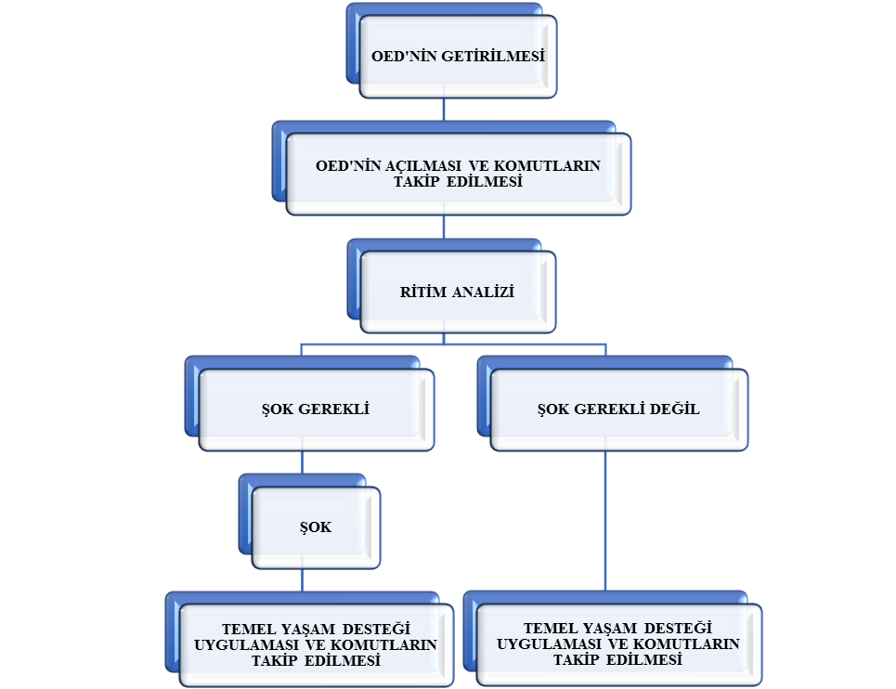
OED Uygulaması Akış Şeması

